Slide 1
Proyecto de modulo 1: Fabricación de comida
Integrantes:
Javier Preciado
Erick Mendoza

Slide 2
Descripcion
En este proyecto analizaremos la fabricación de alimentos vegetales y no vegetales, en los primeros 6 meses del año, en donde utilizaremos las herramientas GitHub, Jupyter, GitKraken, y PowerPoint, para la realización del mismo.
Objetivos
Generales:
Analizar los datos de fabricación de alimentos
Realizar estadísticos sobre los datos generados
Específicos:
Definir variables
Definir función objetivo
Definir variables
Maximizar la producción de las dos variables (alimentos vegetales, y no vegetales)
Realizar una gráfica comparando las dos variables

Slide 3
Modelo
Cada aceite (Vegetal y no vegetal) se debe de comprar al inicio del mes de Enero para su entrega inmediata.
Lista de precio por tonelada en el mes de Enero:
Por lo tanto, la función a maximizar es:
MAX: 110x1 + 120x2 + 130x3 + 110x4 + 115x5
X | VEG1 | VEG2 | OIL2 | OIL2 | OIL3
Enero | 110 | 120 | 130 | 110 | 115

Slide 4
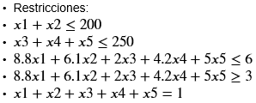
Continuación…
Los alimentos fabricados con Aceites Vegetales y Aceites No Vegetales requieren diferentes líneas de producción para refinarse. En cualquier mes no es posible refinar más de 200 toneladas de Aceites Vegetales y más de 250 toneladas de Aceites No Vegetales. Hay una restricción de su dureza, su valor deberá encontrarse entre 3 y 6. Al final debemos asegurarnos que el peso del producto final sea igual al peso de los ingredientes del producto.
Datos de dureza dados por el problema:
Debido al texto anterior, sugerimos las siguientes restricciones:
VEG1 | 8.8
VEG2 | 6.1
OIL1 | 2
OIL2 | 4.2
OIL3 | 5

Slide 5
código
Importamos numpy, scipy, y matplotlib para poder resolver el probelam con Python.
import numpy as np
import scipy.optimize as opt
import matplotlib.pyplot as plt
%matplotlib inline

Slide 6
Continuación código
Se planteo la función de costo o objetivo, así como las matrices tanto de desigualdades como de igualdad.
c = -np.array([100,120,130,110,115])
A_ub = np.array([[1,1,0,0,0],[0,0,1,1,1],[8.8,6.1,2,4.2,5],[-8.8,-6.1,-2,-4.2,-5]])
b_ub = np.array([200,250,6,-3,])
A_eq = np.array([[1,1,1,1,1]])
b_eq = np.array([1])

Slide 7
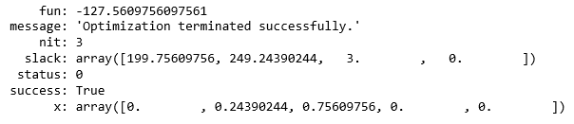
Continuación código
Utilizamos la herramienta linprog para obtener los siguientes resultados:

Slide 8
Conclusiones resultados
Pensamos que el algoritmo no es una respuesta optima ya que nos indica el resultado que solo se tendrían que fabricar .243 de VEG2 y .756 de OIL1, mientras que dejaríamos de utilizar los otros componentes que también son necesarios para la fabricación de los alimentos.
Fabricando alimentos con los siguientes componentes.243 de VEG2 y .756 de OIL1, tendríamos una ganancia de 127.56($/ton).

Slide 9
Conclusiones resultados
La Fabricación de alimentos con aceites No Vegetales es más del doble que los Vegetales, esto nos dice que la mayor ganancias proviene del OIL por la función objetivo; lo que concluimos con esto es que la demanda del OIL debe de irse igualado a la del aceite Vegetal para tener un consumo de alimentos más sano.
Las ganancias máximas durante los primeros 6 meses del año no son tan buenas.

